Slide 1
EDUCAZIONE ALLA SALUTE
Percorso elaborato dalle classi 1^ e 2^ A. S. 2019-20

Slide 2
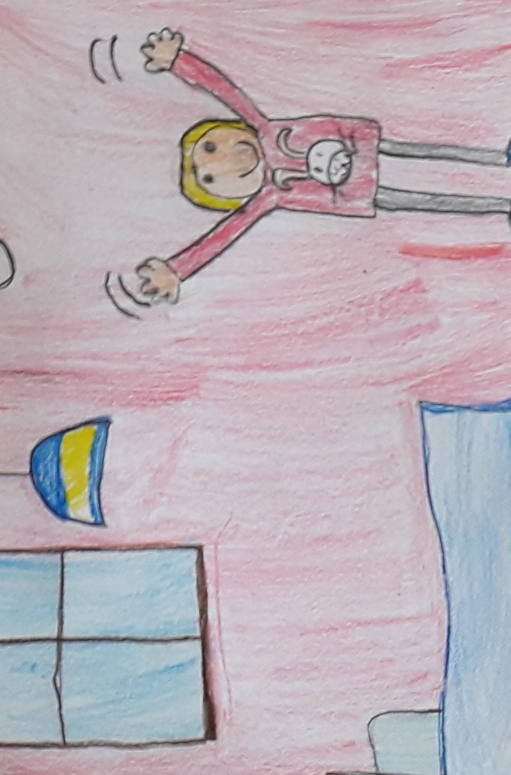
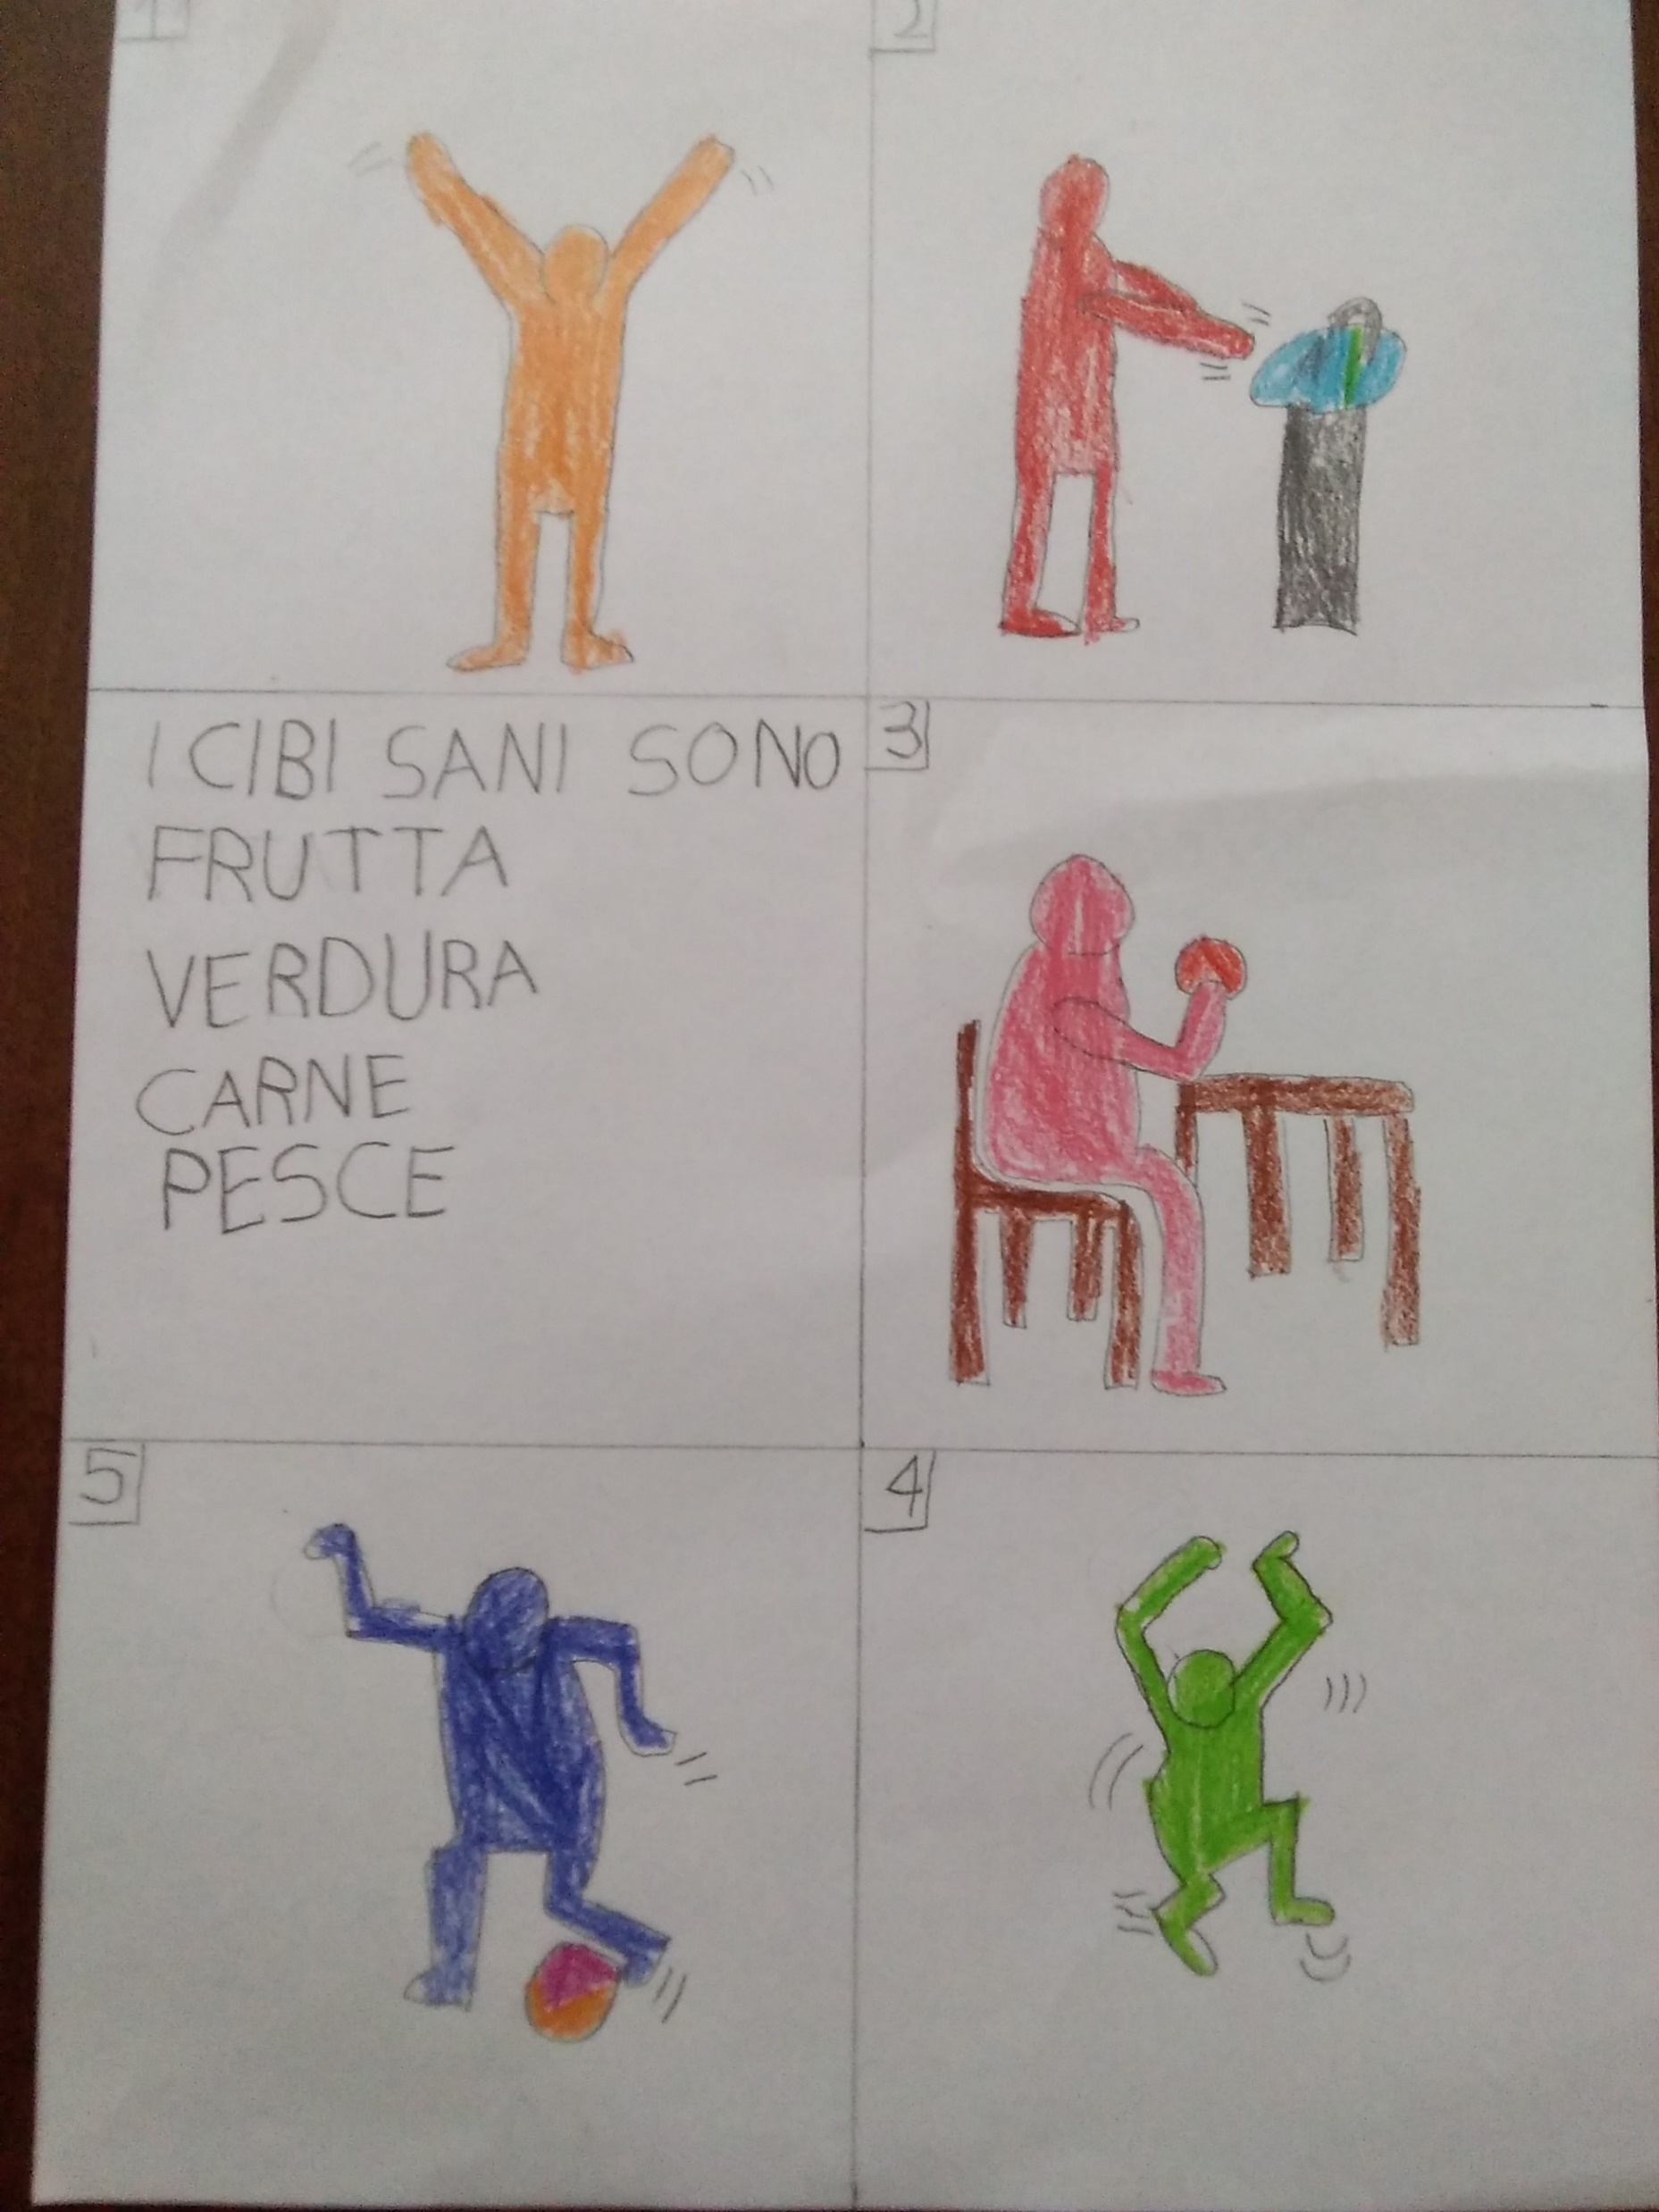
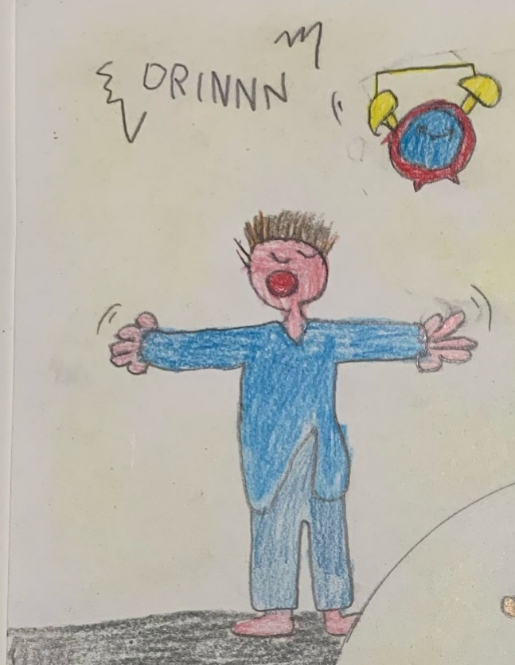
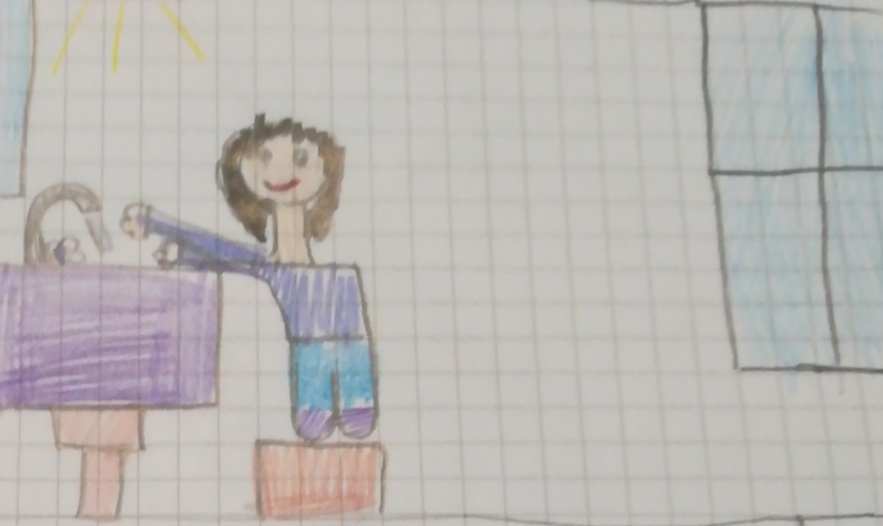
Per vivere sani e felici occorre…
2. Curare la propria igiene personale e lavarsi, di frequente,
le mani.
Svegliarsi con regolarità ogni mattina e, possibilmente,
con il sorriso!

Slide 3
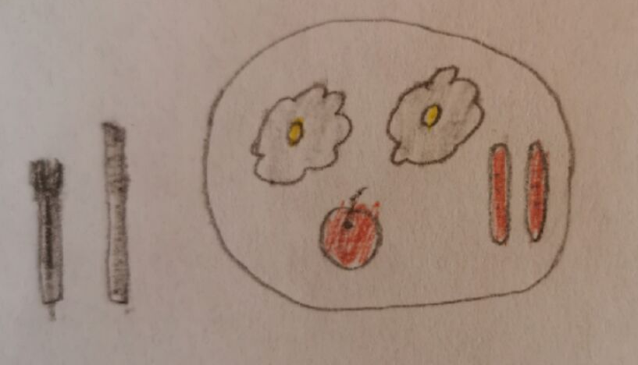
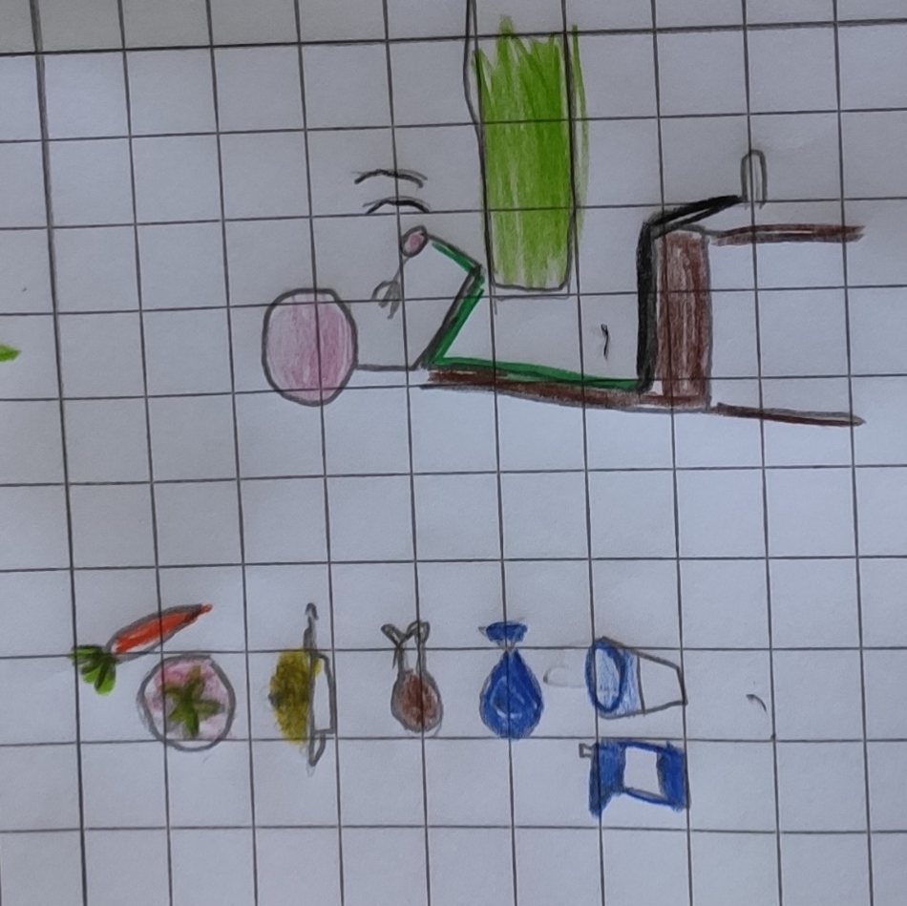
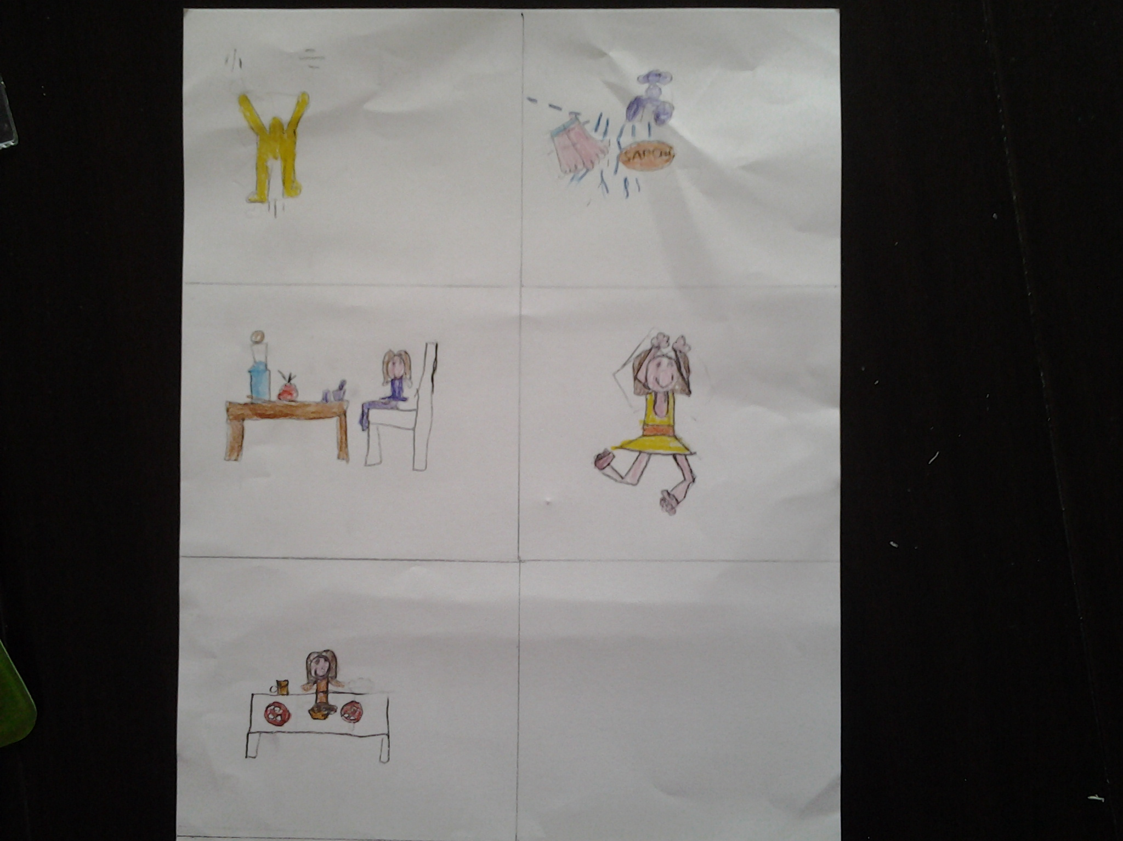
Per vivere sani e felici occorre…
3. Variare la dieta e mangiare cibi sani, nella giusta quantità:
CEREALI, meglio se integrali
FRUTTA E VERDURA
CARNE, PESCE
LATTE E DERIVATI
UOVA…

Slide 4
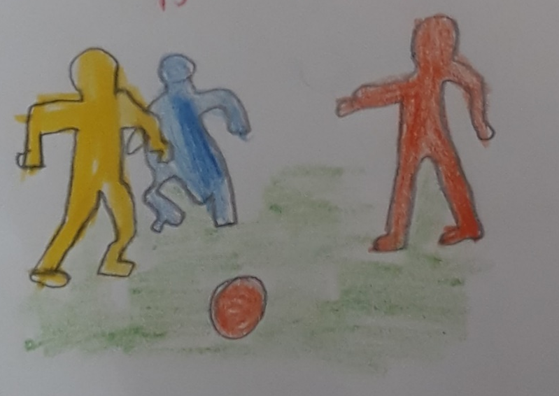
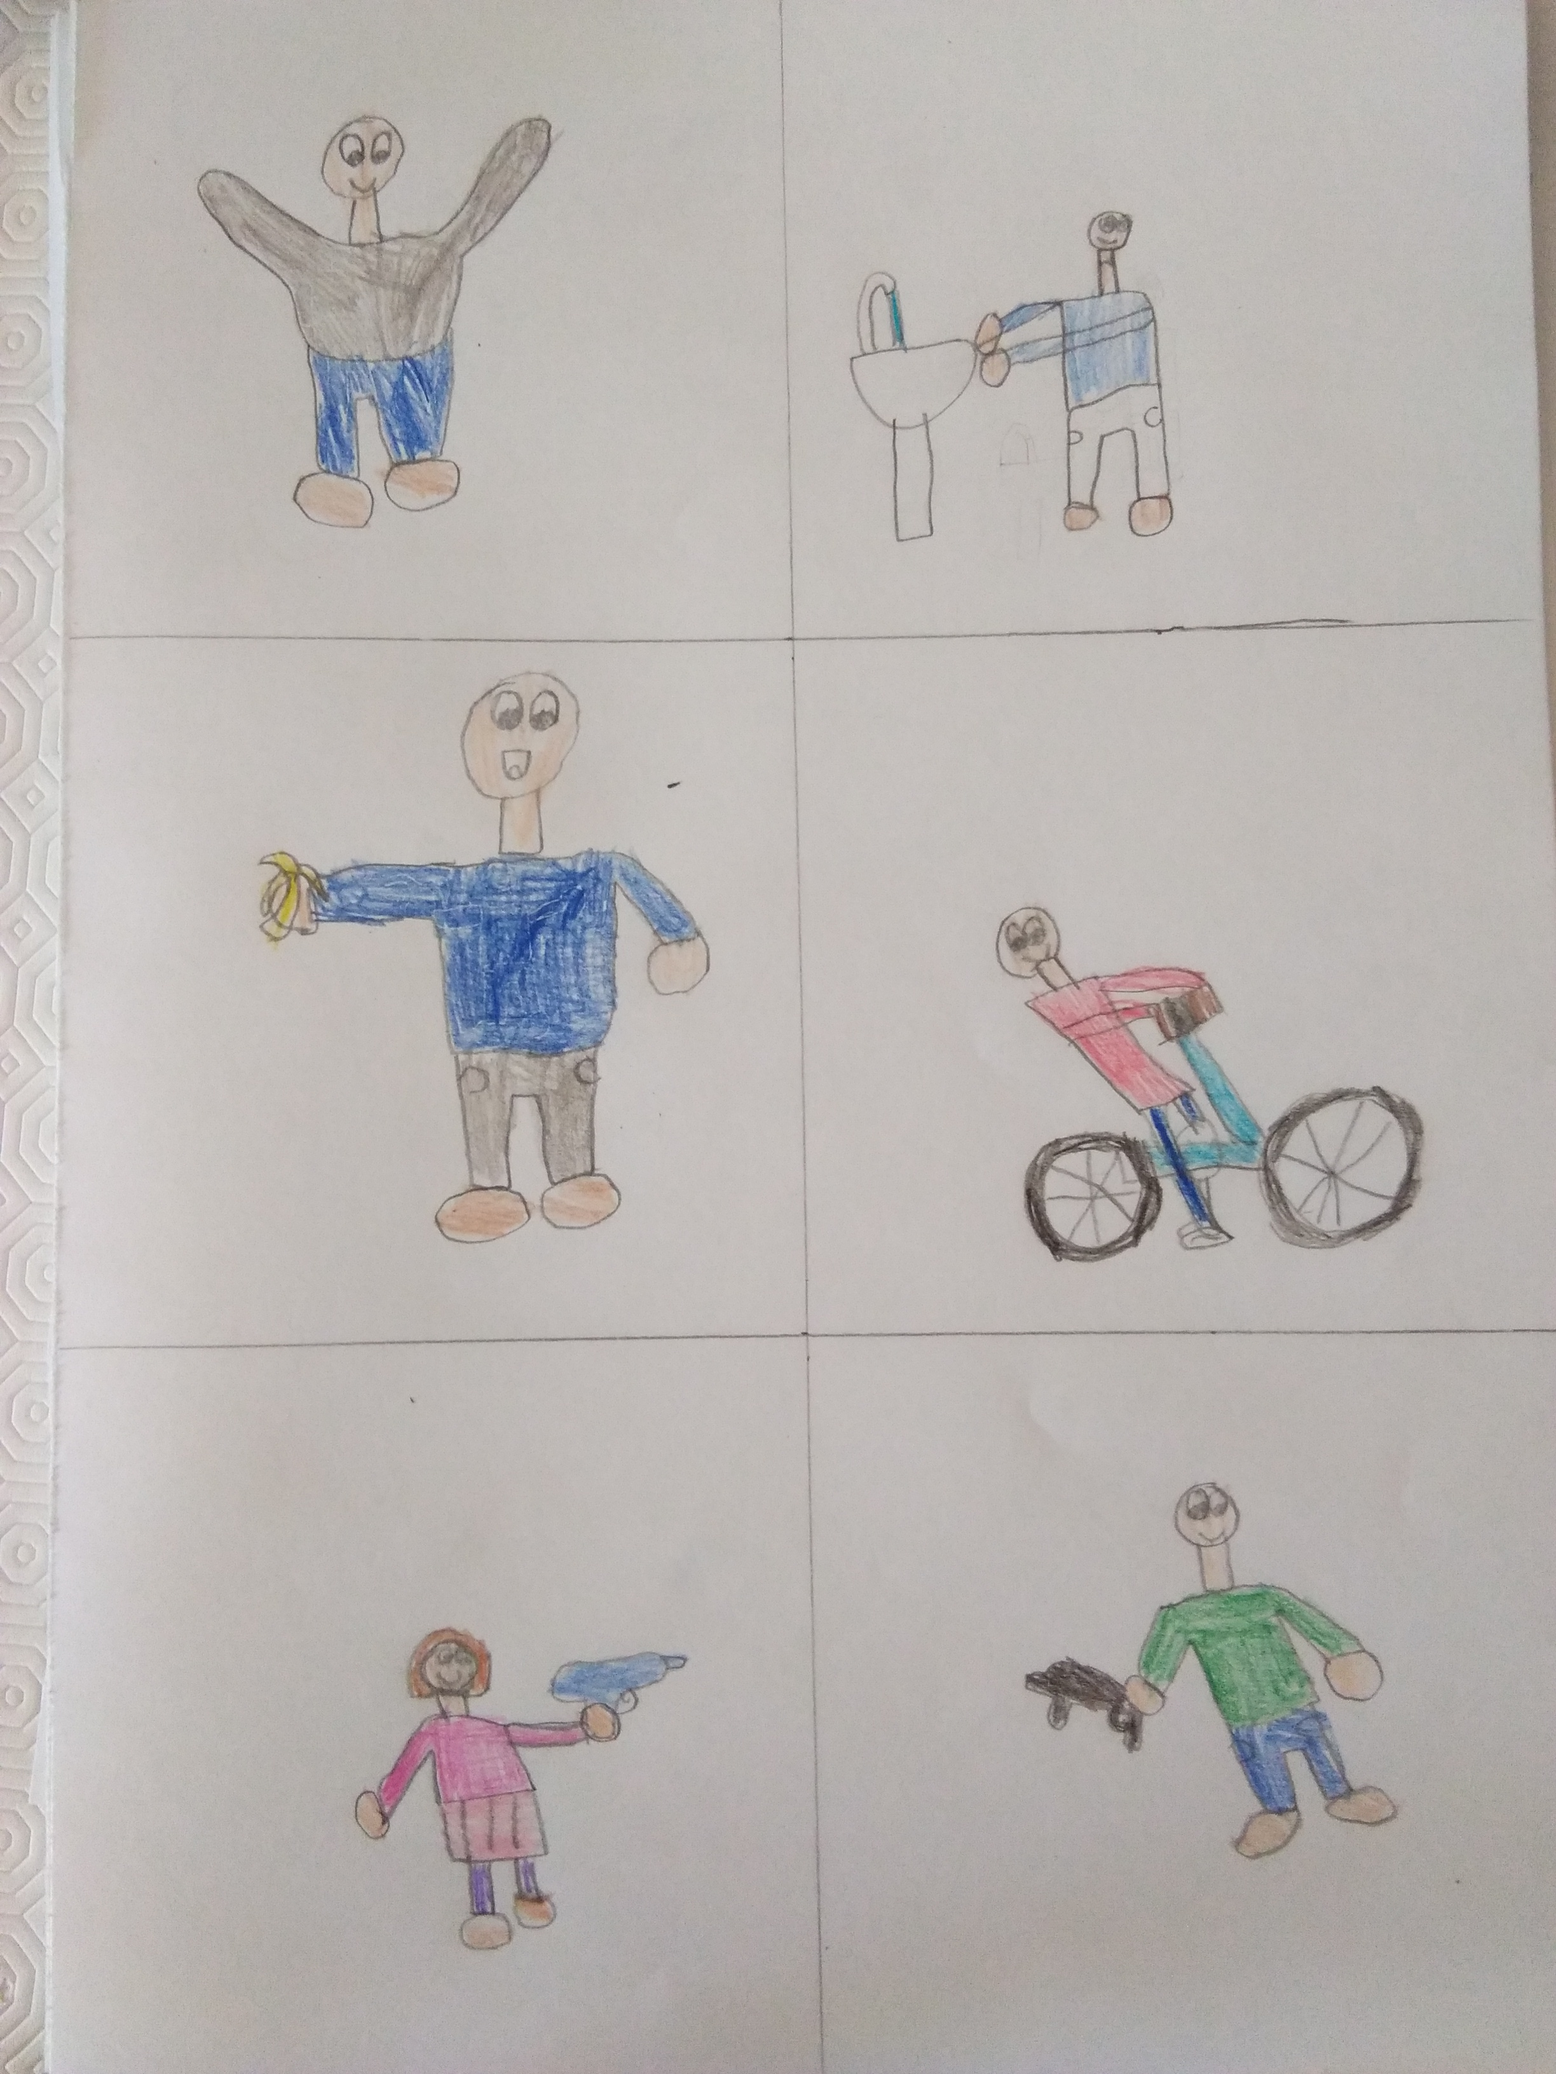
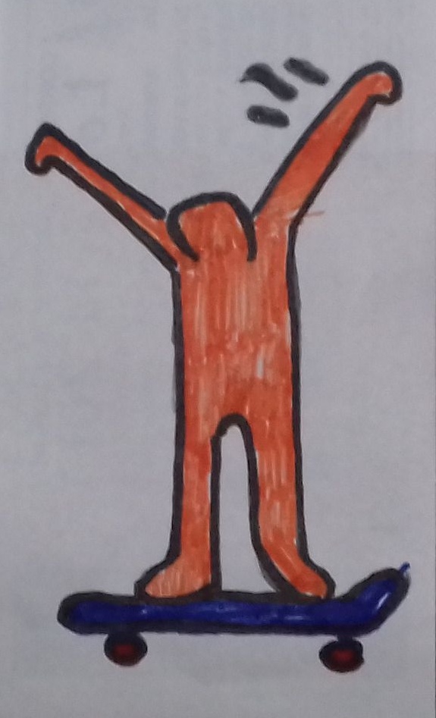
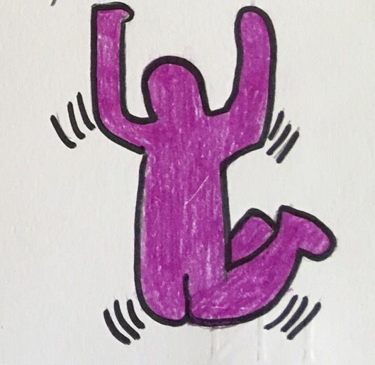
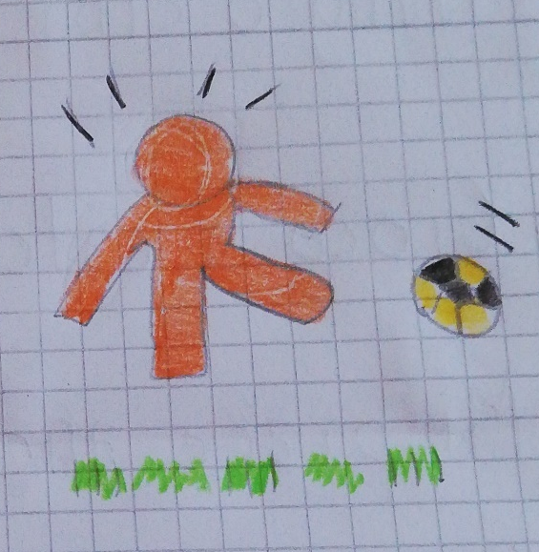
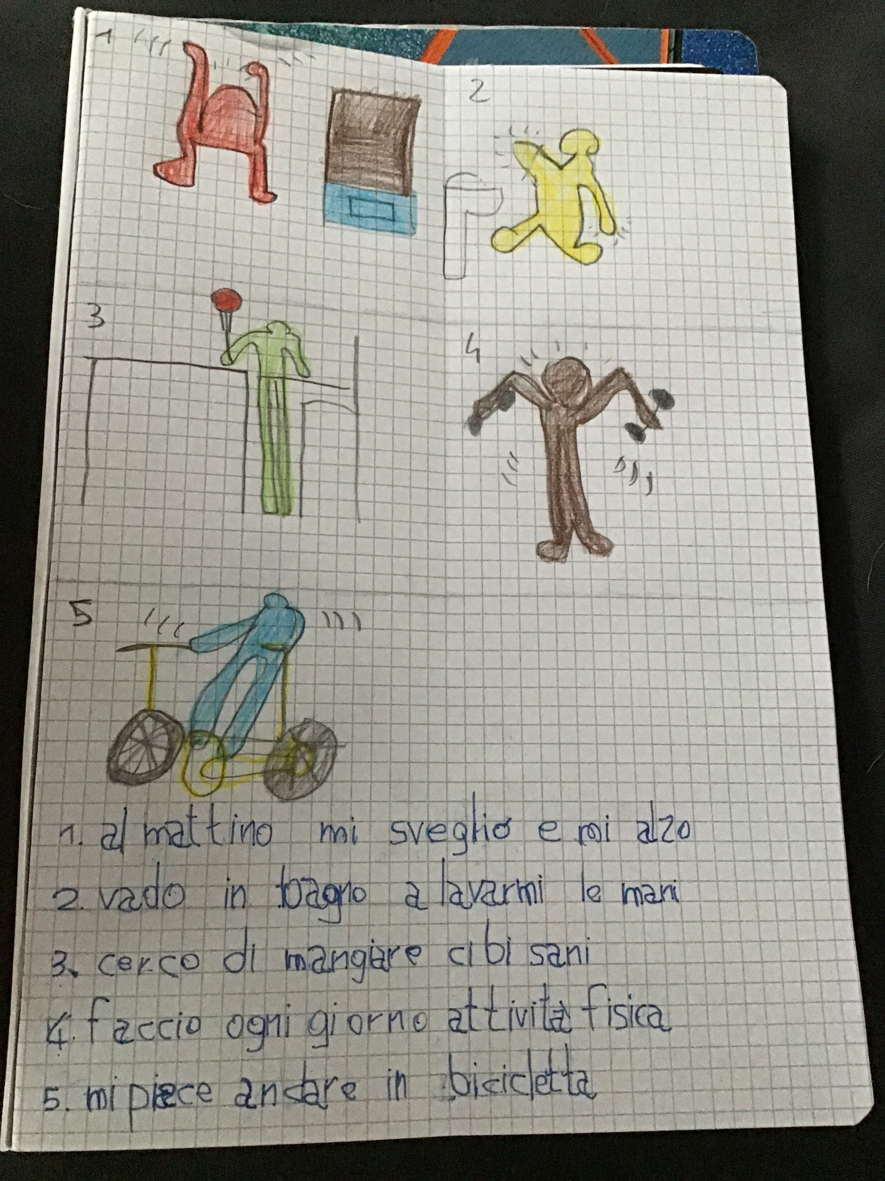
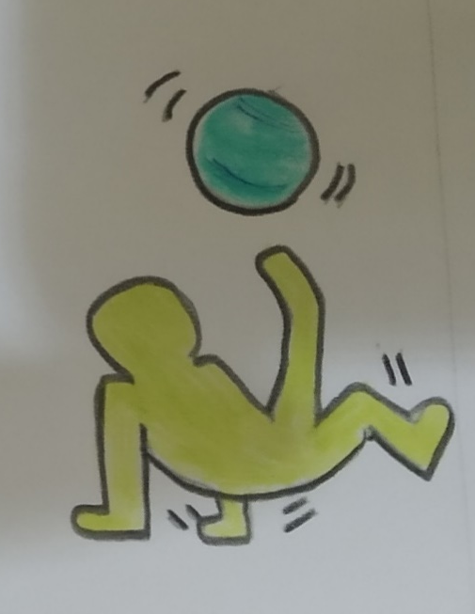
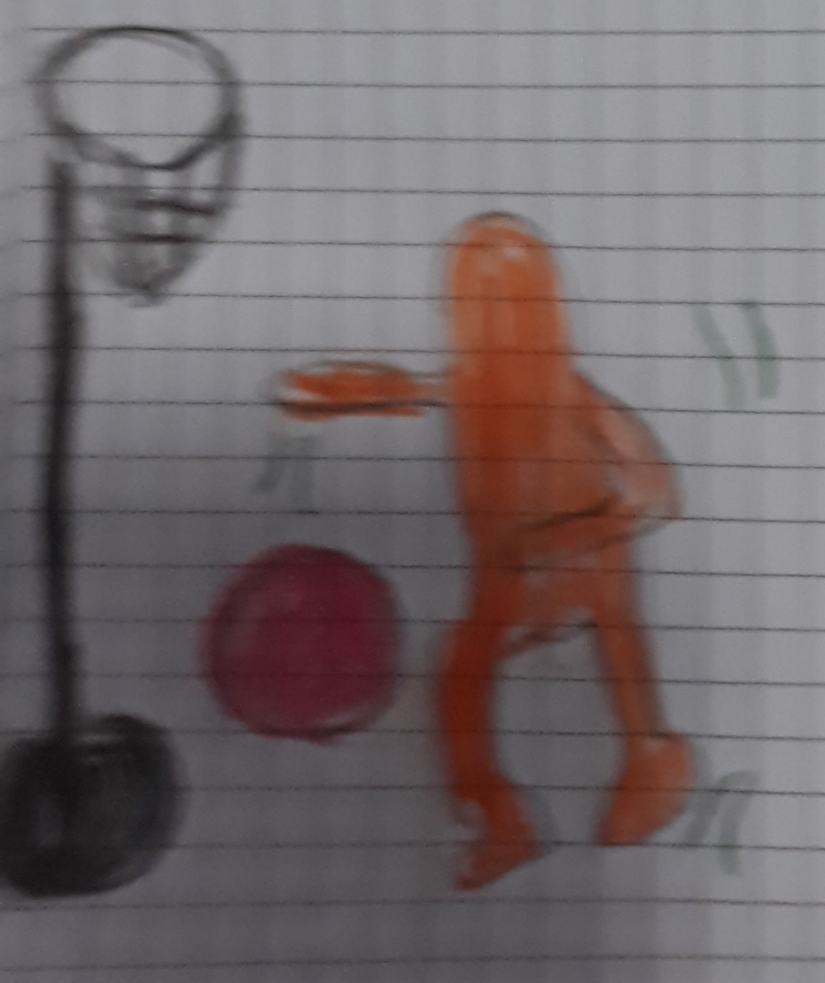
Per vivere sani e felici occorre…
4. Praticare attività motorie, sportive e ludiche, quando possibile all’aperto, per tenersi in forma e socializzare.

Slide 5
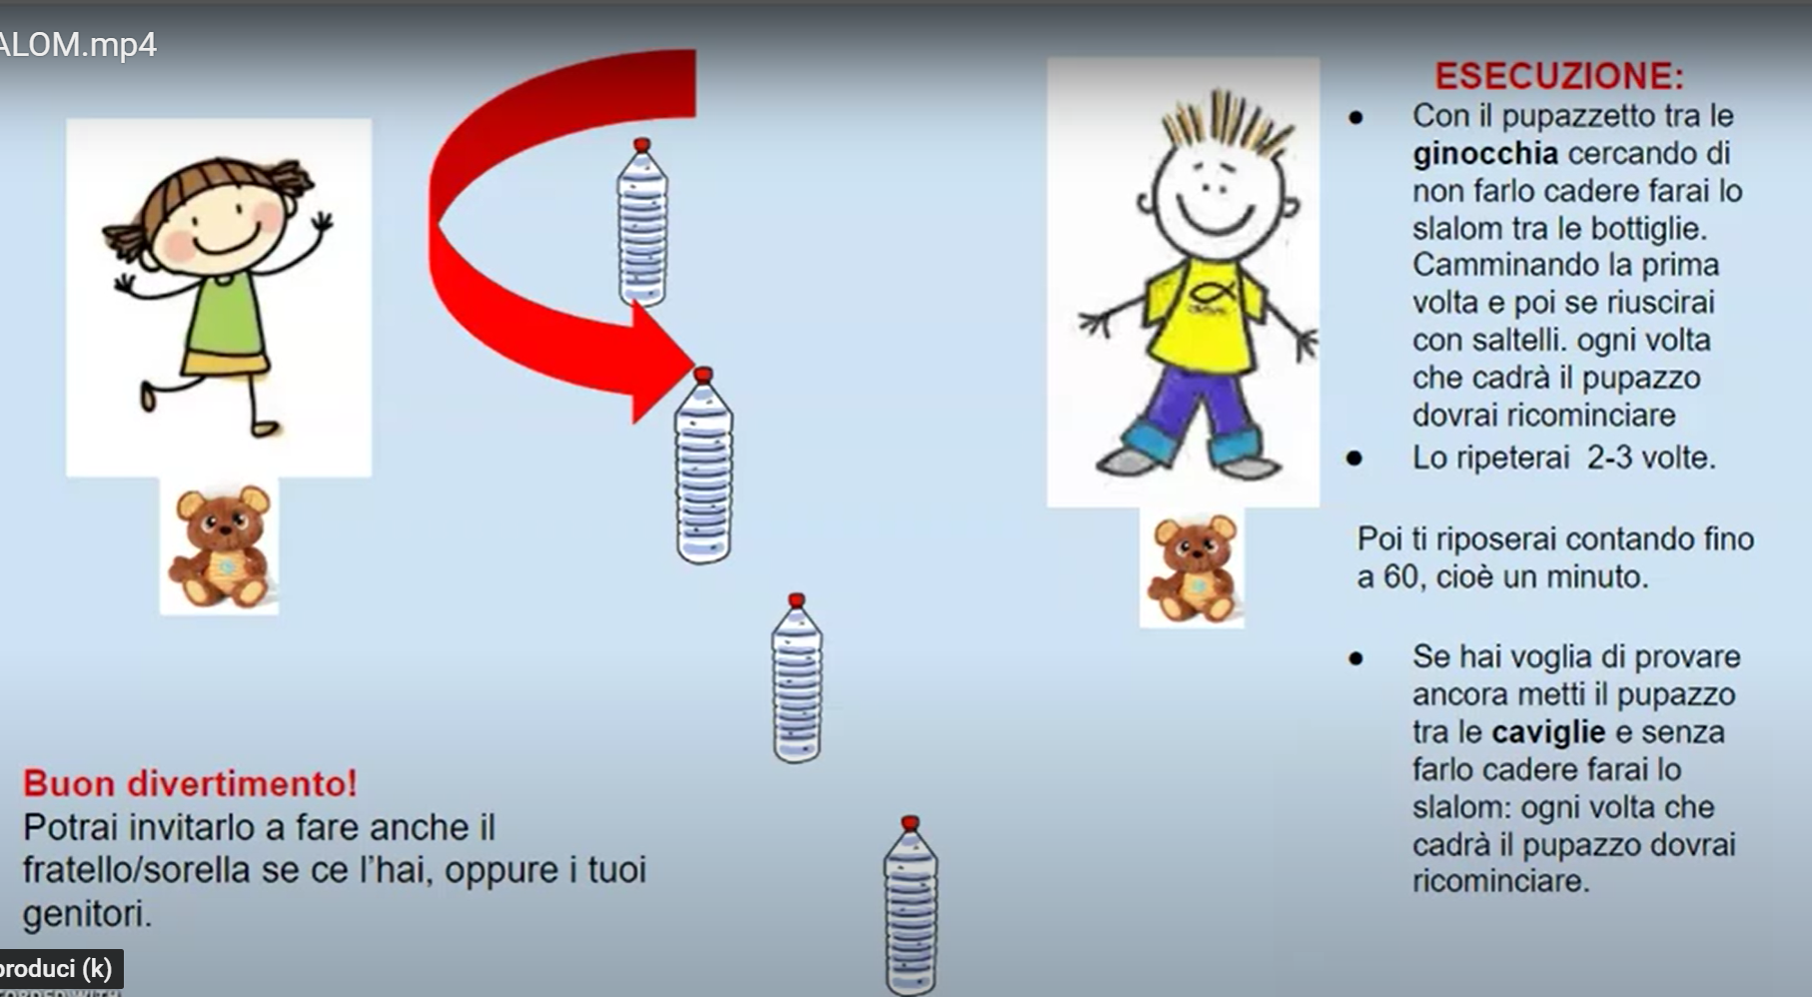
L’ANGOLO DELLA MAESTRA GIUSY… esperta di Motoria
Il PRIMO SLALOM È DA SVOLGERE IN CASA O IN GIARDINO.
Leggi bene le istruzioni e procurati i materiali richiesti:
BUON DIVERTIMENTO!

Slide 6
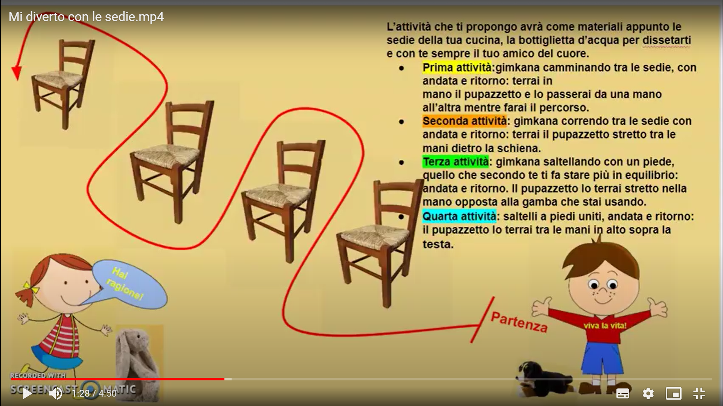
L’ANGOLO DELLA MAESTRA GIUSY… esperta di Motoria
Il SECONDO SLALOM È DA SVOLGERE IN CUCINA O IN SALA, NEI GIORNI DI PIOGGIA…
Leggi bene le istruzioni e procurati i materiali richiesti:
BUON DIVERTIMENTO!

Slide 7
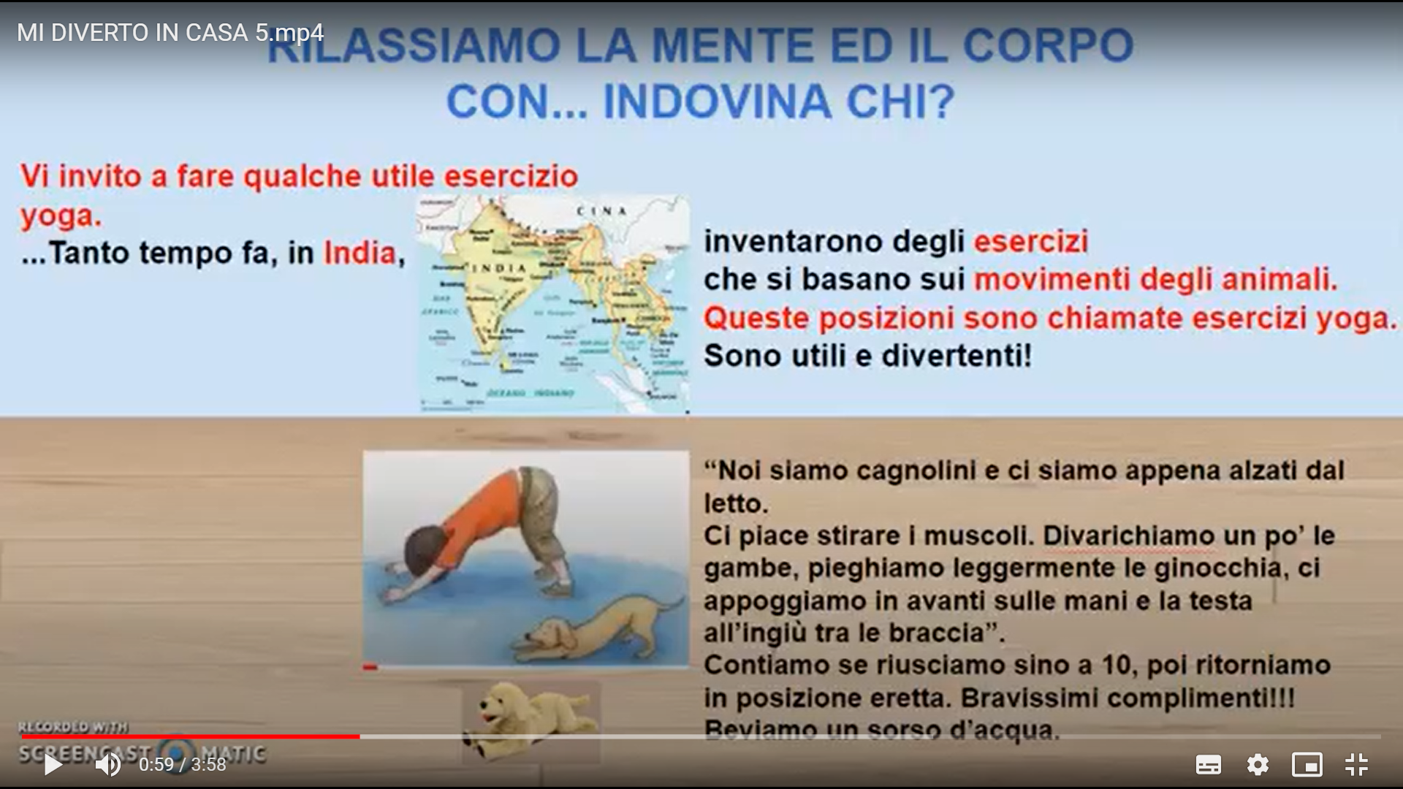
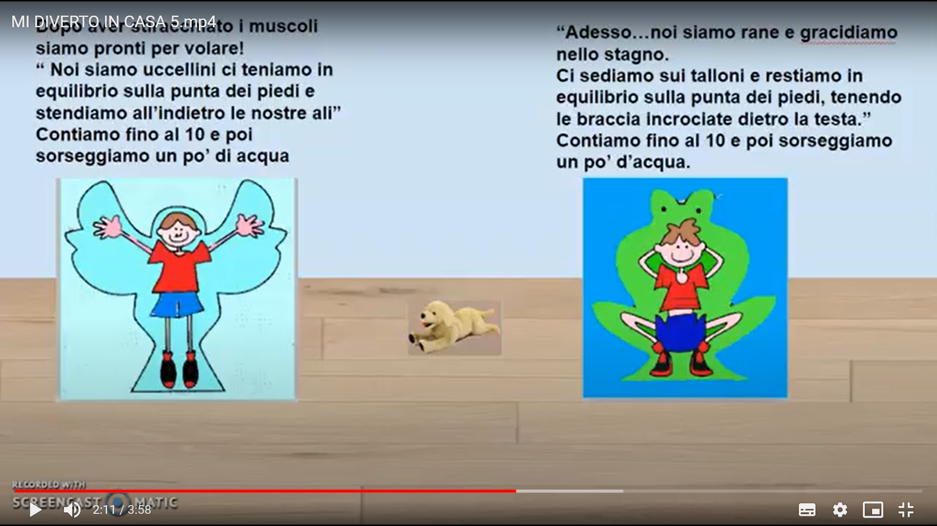
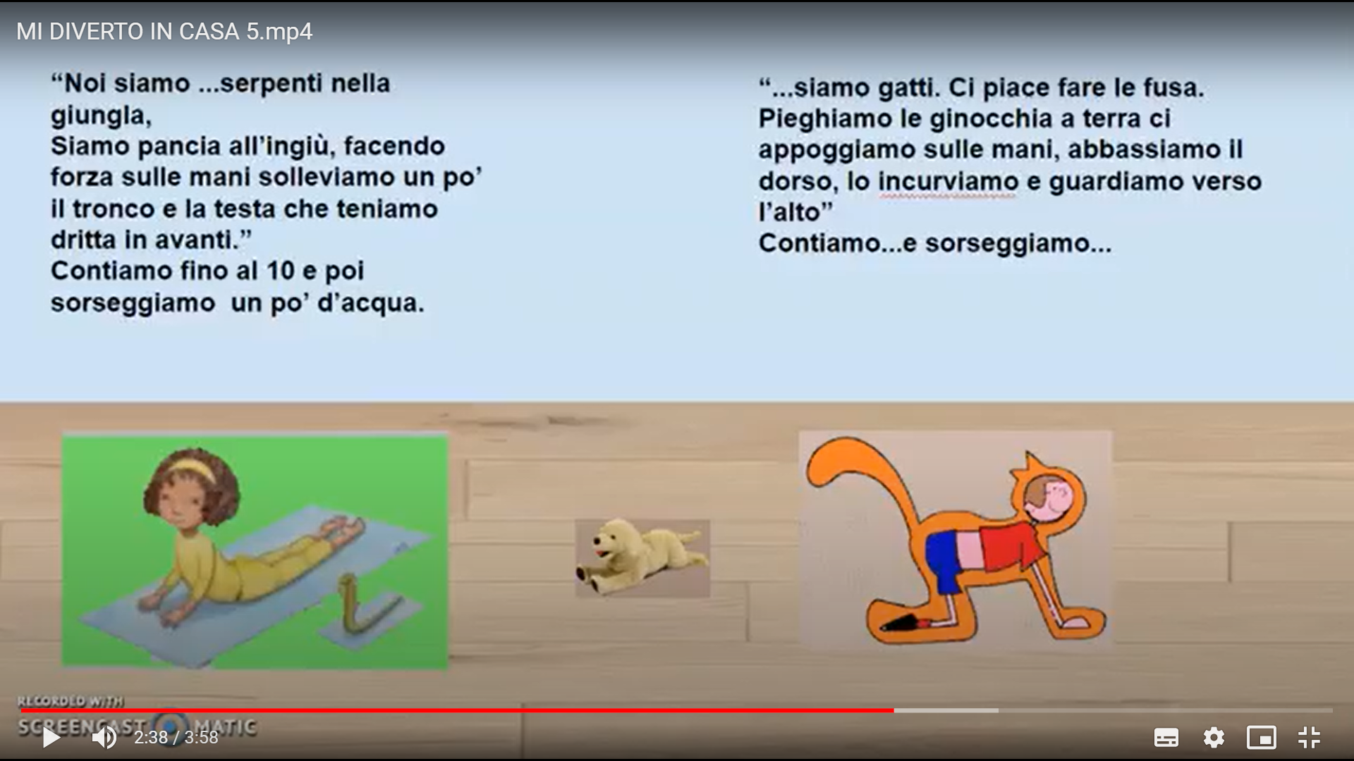
L’ANGOLO DELLA MAESTRA GIUSY… esperta di Motoria
Ed ora qualche esercizio da svolgere in giardino…
PROVIAMO LE POSIZIONI:
del cagnolino;
dell’uccellino;
della rana;
del serpente;
del gatto
Vi siete rilassati e divertiti?
È il momento di dedicarvi a qualche gioco libero all’aria aperta…
SPAZIO ALLA FANTASIA E ALLO SVAGO!

Slide 8


